Slide 1
Mythen vs
Fakten

Slide 2
Passt eine Wärmepumpe bei mir?
Nicht jedes Haus ist ohne energetische Sanierung für eine Wärmepumpe geeignet, aber viele.
Ein Energieberater kann zu der Frage eine klare Aussage treffen.
Selbst abschätzen geht aber auch.
Die Vorlauftemperatur der Heizung einen Winter auf max. 40°C einstellen.
Den durchschnittlichen Energiebedarf des eigenen Hauses anhand der letzten Jahresabrechnungen prüfen.
Wenn sich das Haus mit der Vorlauftemperatur von < 50°C auf eine angenehme Temperatur bekommen lässt, kann der Stromverbrauch und damit die laufenden Kosten einer Wärmepumpe ausgerechnet werden und ist der Betrieb vermutlich auch wirtschaftlich.

Slide 3
„Ohne Komplettsanierung klappt das never“
Oft wird von einer notwendigen Komplettsanierung mit damit verbundenen Kosten von 100.000,-€ und mehr gesprochen.
Es gibt Häuser, die sind nicht wirtschaftlich mit einer Wärmepumpe zu beheizen, bei diesen würde ich auch zunächst in eine energetische Sanierung investieren, aber das betrifft doch eher einen sehr alten Haustyp.
Bei uns haben wir „nur“ die Fenster und die Haustür getauscht, die waren aber so undicht, dass es bei kräftigem Wind regelrecht Zugluft im Haus gab.
Kosten: 23000,- ohne Förderung
18400,- mit Förderung. (20%)
Diese Fenster hätten wir aber auch für eine neue Gasheizung getauscht.

Slide 4
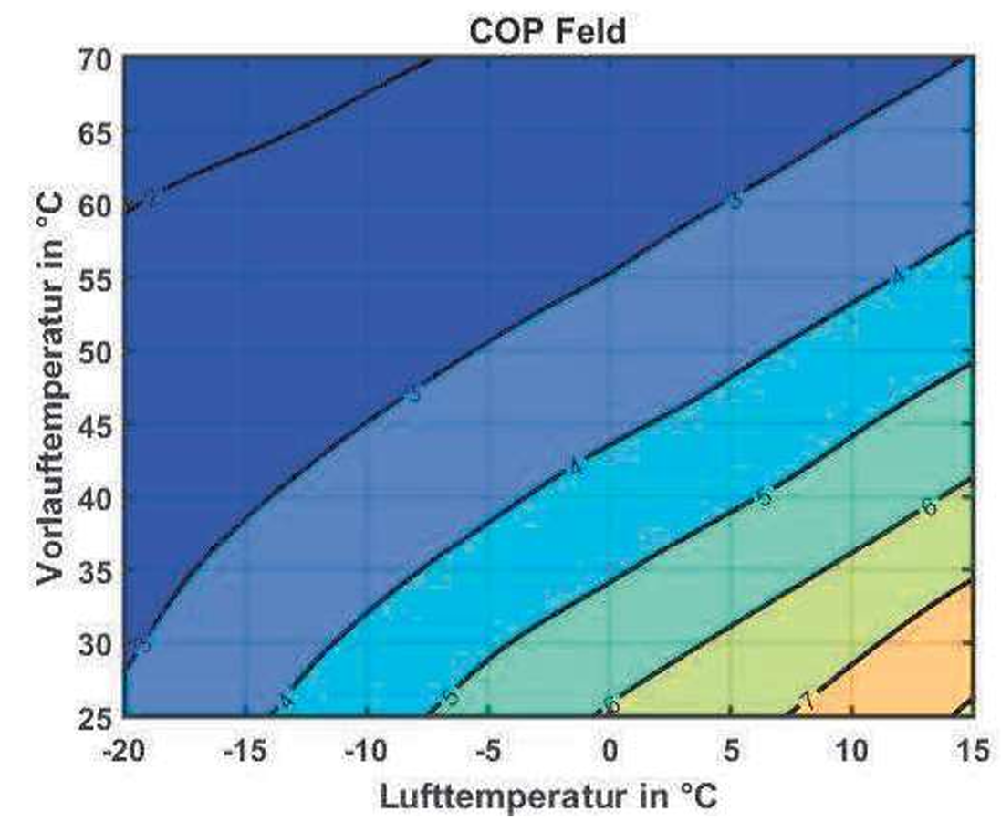
„Im Winter ist die doch unbezahlbar“
Zunächst einmal zählt der Energieverbrauch über das ganze Jahr, es gibt nur wenige wirklich kalte Tage < -10°C im Jahr;
die Gas/Ölheizung benötigt an kalten Tagen auch mehr Energie.
Und eine gute Wärmepumpe macht auch bei Minustemperaturen noch eine COP von 2-3.
Lambda min. Temperatur -22°C
A-15W35 -> 3,02
A-7W55->2,55

Slide 5
„Nicht ohne Fußbodenheizung“
Das stimmt so nicht:
eine Fußbodenheizung ist eine ideale Kombination zur Wärmepumpe, aber auch mit normalen Heizkörpern ist das Heizen in Altbauten wirtschaftlich möglich.
Sehr alte Häuser haben sogar oft völlig überdimensionierte Heizkörper, die wieder gut mit einer Wärmepumpe funktionieren.
Und es gibt inzwischen spezielle Heizkörper für Wärmepumpen, die mehr Heizleistung bei gleicher Baugröße des Heizkörpers erbringen.
Bei uns im Haus BJ 1970 wird ein Heizkörper getauscht, alle anderen bleiben.

Slide 6
Abstandsregelung beim Reihenhaus?
Seit dem 1. Januar 2024 sind die Abstände für Wärmepumpen und deren Einhausungen in der Landesbauordnung NRW vollständig entfallen.
Die Städte können eigene Regelungen schaffen, in Aachen gilt die Landesregelung (kein Abstand)
Bei Wärmepumpen mit Propan als Kältemittel muss aber 1m Abstand zu Fenstern und Türen eingehalten werden, auch zu den eigenen Fenstern / Türen.

Slide 7
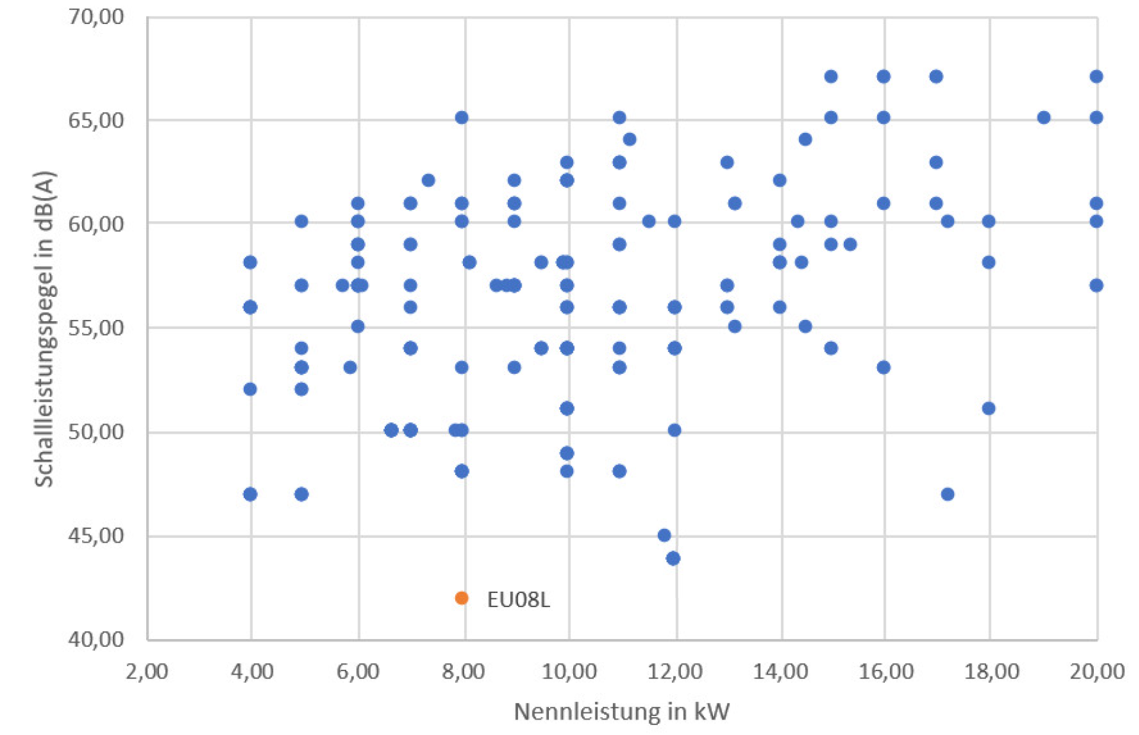
„Viel zu laut, das gibt nur Ärger mit den Nachbarn“
Wärmepumpen sind schon sehr unterschiedlich.
Die Grafik zeigt die Lautstärke von WPs gemessen direkt am Gerät.
https://www.waermepumpe.de/schallrechner/ Hier kann die Auswirkung auf die Nachbarn berechnet werden. In der Grafik sind die Werte des Tagbetriebs, fast alle Wärmepumpen haben eine Flüster- (Nacht)-Betriebsmodus, in dem sie deutlich leiser sind.
40 Dezibel ist ein leises, aber nicht geflüstertes Gespräch. Unsere Wärmepumpe (oranger Punkt) ist etwa so laut wie ein Kühlschrank.

Slide 8
„Der Energieversorger schaltet mir 6 Stunden täglich den Strom ab“
Die Stromabschaltung trifft nur Kunden mit einem extra Wärmestromvertrag, der sich aber nicht für jeden rechnet.
Der Energieversorger darf dann den Stromverbrauch drosseln oder ganz abschalten für max. 6 Std am Tag und zusammenhängend für max. 2 Std.
Ist das ein Problem?
Nein, durch die immer verbauten Pufferspeicher stellt dies überhaupt kein Problem für die Warmwasser- oder Heizungsversorgung dar.
Energieversorger | Sperrzeiten
E.ON | 11 - 13 Uhr, 17 - 19 Uhr
Westnetz | 9:30 - 11 Uhr, 13 - 14 Uhr, 16:30 - 17 Uhr
EnBW | 11:30 - 13 Uhr, 17:30 - 19 Uhr

Slide 9
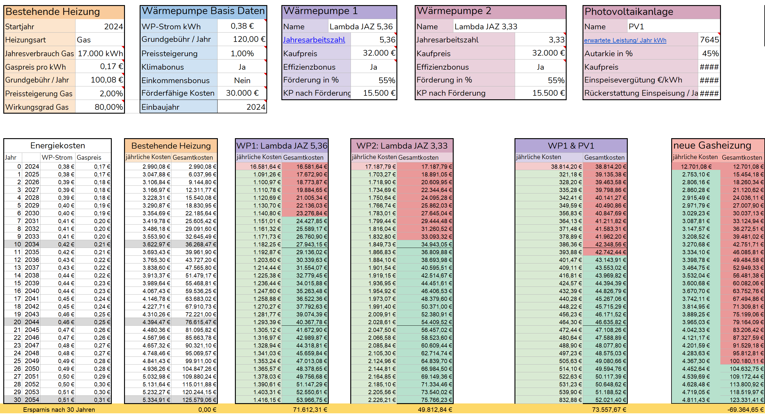
Kostenabschätzung bei meiner Wärmepumpe
Den Energiebedarf aus der/den letzten Rechnungen entnehmen.
Preise für Gas/Öl und Strom ermitteln (Vergleichsportale nutzen)
Den Rechner des BWP nehmen
Investitionskosten und Betriebskosten gegenüberstellen

Slide 10
Alle Infos gibt es hier incl. der Präsentation.
Linksammlung:
https://homeassistant.com.de/waermepumpe/waermepumpe_infosammlung
https://www.waermepumpe.de/fachpartner/planungstools/
https://www.waermepumpen-verbrauchsdatenbank.de/index.php?button=verbrauch
https://www.produktdatenbank-get.at/#/
https://www.co2online.de/
https://www.facebook.com/groups/215750861264413
https://www.facebook.com/groups/316667523695906/
https://www.facebook.com/groups/1204312940139901/
https://www.facebook.com/groups/5462833997116825/
https://schlau-energiesparen.de

